Slide 1

ГРАДСКА ОПШТИНА ЗЕМУН
ГРАЂАНСКИ ВОДИЧ КРОЗ ОДЛУКУ О БУЏЕТУ за 2026. годину

Slide 2
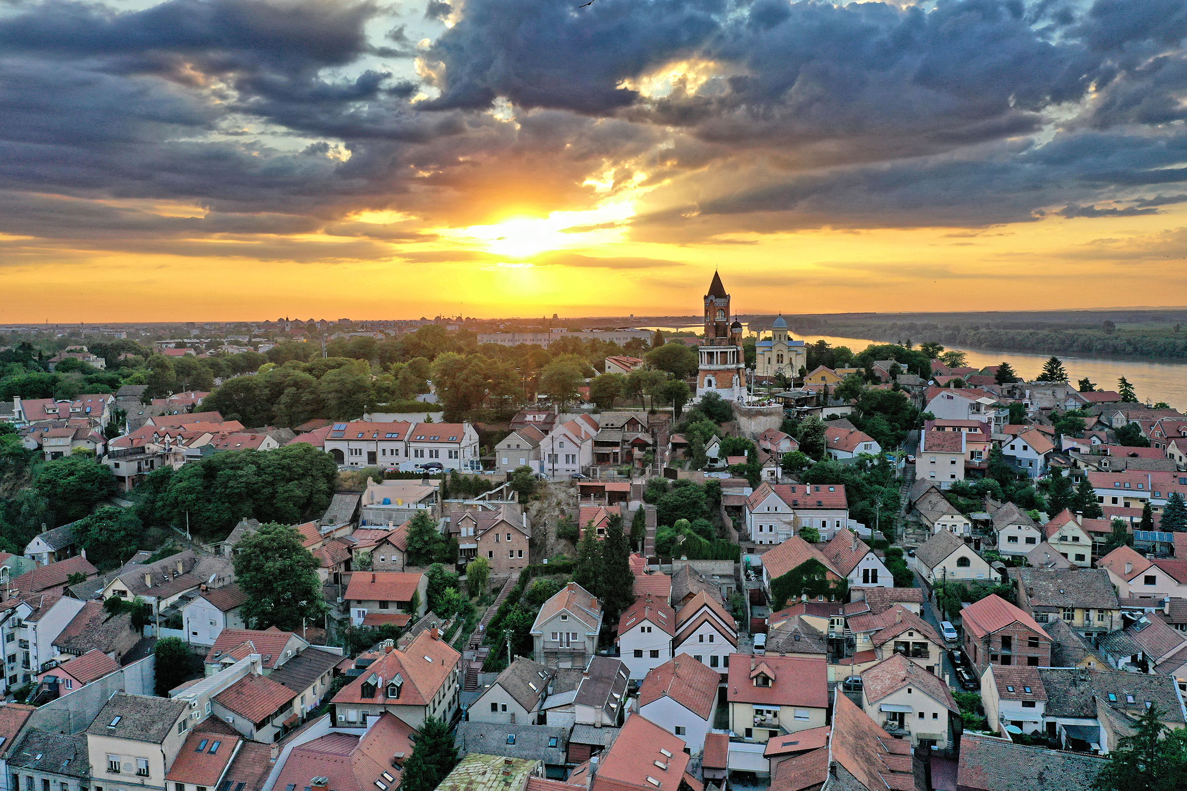

Slide 3
САДРЖАЈ
Увод
Ко се финансира из буџета?
Како настаје буџет градске општине?
  Појам буџета
  Ко учествује у изради буџета?
  На основу чега се доноси буџет?
Како се пуни општинска каса?
  Шта су приходи и примања буџета?
  Структура прихода и примања за 2026. годину
На шта се троше јавна средства?
  Шта су расходи и издаци буџета?
  Структура расхода и издатака за 2026. годину
  Расходи буџета по програмима
  Расходи буџета расподељени по буџетским корисницима
  Најзначајније инвестиције за 2026. годину

Slide 4
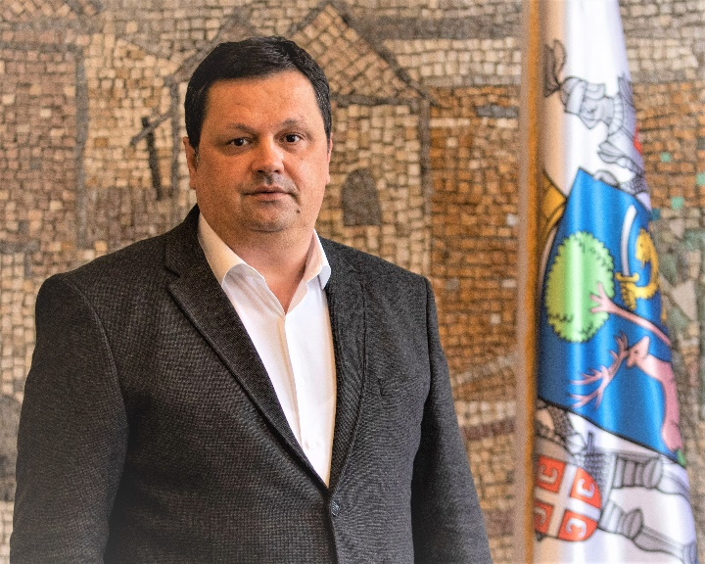
Поштовани суграђани,
Буџет за 2026. годину креирали смо заједно.
Ваши предлози и сугестије помогли су нам да
одредимо правац развоја нашег Земуна,
како би постао најбоље место за живот.
Овај документ на једноставан и транспарентан
начин показује и објашњава где се
и на који начин троши новац грађана.
Оно што је окосница буџета за 2026. годину је наставак започетих пројеката и покретање нових, нарочито у делу изградње недостајуће комуналне инфраструктуре и реконструкције виталних саобраћајница. Важна програмска активност је уређење запуштених јавних површина, унутарблоковских простора и дечијих игралишта.
Потрошњу буџетских средстава, планирали смо тако да улажемо пропорционално у све делове Земуна, и у све сегменте заједнице – школство, здравство, култура, уметност, спорт, заштита животне средине, очување баштине и традиције.
Позивамо вас да и даље будете наши партнери у креирању буџета и да будно пратите реализацију свих програма и пројеката како бисмо у свакој наредној години били још ефикаснији.
Срдачно, Председник Градске општине Земун
Гаврило Ковачевић

Slide 5
Ко се финансира из буџета?
Директни корисници буџетских средстава:
- Скупштина
- Председник општине, Веће
- Управа
Индиректни корисници буџетских средстава:
- Месне заједнице
- Туристичка организација градске општине Земун

Slide 6
Како настаје буџет градске општине?
БУЏЕТ градске општине је правни документ који утврђује план прихода и примања и расхода и издатака градске општине за буџетску, односно календарску годину.
То значи да овај документ представља предвиђање колико ће се новца од грађана и привреде у току једне године прикупити и на који начин ће се тај новац трошити.
Из општинског буџета се током године плаћају све обавезе градске општине. Исто тако у буџет се сливају приходи из којих се измирују те обавезе.
Председник и општинска управа спроводе општинску политику, а главна полуга те политике и развоја је управо буџет градске општине.
Приликом дефинисања овог, за градску општину Земун најважнијег документа, руководи се законским оквиром и прописима, стратешким приоритетима развоја и другим елементима.
Реалност је таква да постоје велике разлике између жеља и могућности, тако да креирање буџета подразумева утврђивање приоритета и прављење компромиса.

Slide 7
Ко све може да учествује у изради буџета?
Ко учествује у изради буџета?
Месне заједнице
Установе из области културе и туризма
Општинска власт и стручне службе
Јавна предузећа
-Предшколске установе
-Основне школе
Невладине организације

Slide 8
На основу чега се доноси буџет?
На основу чега се доноси буџет?
Закони и прописи:
Закон о финансирању локалне самоуправе,
Закон о буџетском систему,
Закон о локалној самоуправи, и др.,
Упутство за припрему буџета градских општина за 2026. годину од Министарства финансија као и Упутство за припрему буџета градских општина за 2026. годину од Градске управе Града Београда – Секреатријата за финансије и др.
Стратешки документи:
Стратегија развоја
Акциони планови за поједине области
Потребе буџетских корисника
Започети пројекти из ранијих година
Остварење буџета из претходне године

Slide 9

Како се пуни општинска каса?
Укупни јавни приходи и примања градске општине Земун за 2026. годину износе
Одлуком о буџету градске општине Земун за 2026.годину планирана су средства од општих прихода и примања из буџета у износу 950.000.000,00 динара, процењен нераспоређен вишак прихода и примања из ранијих година у износу 40.000.000,00 динара, неутрошена средства трансфера од других нивоа власти у износу 44.063.211,44 динара и средства из осталих извора 500.000,00 динара.
1.034.563.211,44 динара
Укупан буџет градске општине (1.034.563.211,44)
Средства из осталих извора (500.000,00)
Неутрошена средства транфера од других нивоа власти
(44.063.211,44)
Процењена пренета средства из ранијих година (40.000.000,00)
Средства из буџета градске општине (950.000.000,00)

Slide 10
Шта су приходи и примања буџета?
Порески приходи
Врста јавних прихода који се прикупљају обавезним плаћањима пореских обвезника без обавезе извршења специјалне услуге заузврат обухватају приходе од пореза на зараде који се оствари на подручју градске општине, пореза на имовину физичких и правних лица, пореза на приходе од самосталних делатности, пореза на наслеђе и поклон, пореза на пренос апсолутних права, које наплаћује локална пореска администрација, а који се деле између Града Београда и градских општина по Одлуци о обиму средстава за вршење послова Града и градских општина...
Донације и трансфери
Донације подразумевају средства пренета од домаћих и међународних донатора и организација за различите пројекте. Трансфери подразумевају пренос средстава од нивоа Републике Србије и Града Београда општинском нивоу власти. Могу бити наменски (за тачно утврђене намене) или ненаменски (није им унапред утврђена намена те се могу у складу са законом користити за било које сврхе) .
Непорески приходи
Врста јавних прихода који се прикупљају од правних и физичких лица за коришћење јавних добара (накнаде), за пружање одређених јавних услуга (таксе), за кршењe уговорених или законских одредби (пенали и казне), као и приходе које остварују градске општине на свом подручју.
Примања од продаје нефинансијске имовине
Ова примања се остварују продајом непокретности и покретних ствари у власништву градске општине.
Примања од задуживања и продаје финансијске имовине
Примања од задуживања представљају приливе по основу примања од задуживања код пословних банака у земљи у корист нивоа градске општине. Примања од продаје финансијске имовине представљају приливе по основу продаје домаћих акција и осталог капитала у корист нивоа градске општине.
Пренета средства из ранијих година
Представљају вишак прихода буџета градске општине који нису потрошени у претходној буџетској години.
Остали приходи
Обухватају трансфере од физичких и правних лица у корист градске општине, као и све неодређене и мешовите приходе.

Slide 11
Структура планираних прихода и примања за 2026. годину
Порези
Порез на зараде 5,03%
Порез на имовину 12,91%
Донације и трансфери
Општинске административне таксе 100%
Приход од камате 100%
Други приходи
• Приходи од накнаде за коришћење јавних површина 19,71%
• Приход од локалних комуналних такси 7,77%
• Приход од накнаде за заштиту и унапређење животне средине 18,73%
Меморандумске ставке
Пренета неутрошена средства из ранијих година
и
Неутрошена средства трансфера од других нивоа власти
Порез на пренос апсолутних права 9.61%
Приходи које својом делатношћу остваре органи 100%
Приход од новчаних и мандатних казни 100%
Остали приходи 100%
Текуће донације од међународних организација
Трансфер од другог нивоа власти – трезор Републике и Града
Порез на приход од самосталних делатности 1,88%

Slide 12
Структура планираних прихода и примања за 2026. годину у динарима
Укупни буџетски приходи и примања 1.034.563.211,44 динара
Приходи од пореза 929.900.000,00динара
Донације и трансфери 500.000,00 динара
Други приходи 16.100.000,00 динара
Меморандумске ставке 4.000.000,00 динара
Процењена пренета неутрошена средства из претходне године 40.000.000,00 динара
Неутрошена средства трансфера од других нивоа власти (44.063.211,44)

Slide 13
Структура планираних прихода и примања за 2026. годину у %

Slide 14
На шта се троше јавна средства?
Буџет мора бити у равнотежи, што значи да расходи морају одговарати приходима. Укупни планирани расходи и издаци у 2026. години из буџета износе:
РАСХОДИ представљају све трошкове градске општине који се односе на зараде директних и индиректних буџетских корисника, расходи за сталне трошкове, за набавку роба и услуга, расходи по основу дотација и трансфера, социјалних давања и остали расходи из надлежности градске општине.
ИЗДАЦИ представљају трошкове изградње, текућег или инвестиционог одржавања објеката, набавку машина и опрeме неопходне за рад буџетских корисника.
РАСХОДИ И ИЗДАЦИ морају се исказивати на законом прописан начин, односно морају се исказивати: по програмима, програмским активностима и пројектима као и по функционалној и економској класификацији и по корисницима буџета што показује организацију рада градске општине.
1.034.563.211,44 динара

Slide 15
Шта су расходи и издаци буџета?
Расходи за запослене
Расходи за запослене представљају све трошкове за запослене за директне и идиректне кориснике буџетских средстава.
Коришћење роба и услуга
Коришћење роба и услуга обухватају сталне трошкове, путне трошкове, услуге по уговору, специјализоване услуге, трошкове набавке материјала и текуће поправке и одржавање.
Дотације и трансфери
Дотације и трансфери су трошкови које градска општина има према институцијама које су у примарној надлежности локалног нивоа.
Остали расходи
Остали расходи обухватају дотације невладиним организацијама, порезе, таксе, новчане казне.
Субвенције
Субвенције сe одобравају за функционисање јавних предузећа.
Социјална заштита
Буџетска резерва
Буџетска резерва представља средства која се користе за непланиране или недовољно планиране сврхе, као и у случају ванредних околности.
Капитални издаци
Капитални издаци су трошкови за изградњу нових или инвестиционо одржавање постојећих објеката, набавку опреме, машина земљишта и слично.
Социјална заштита обухвата све трошкове исплате социјалне помоћи за различите категорије грађана.

Slide 16
Структура планираних расхода и издатака буџета за 2026. годину у динарима
Укупни расходи и издаци 1.034.563.211.44
динара
Коришћење роба и услуга 371.461.864,56
динара
Субвенције 22.577.898,26 динара
Расходи за запослене 462.175.473,00 динара
Социјална помоћ 108.349.165,98
динара
Дотације и трансфери 500.000,00 динара
Средства резерве 14.000.000,00 динара
Капитални издаци 2.231.000,00 динара
Остали расходи 49.345.000,00

Slide 17
Структура планираних расхода и издатака буџета за 2026. годину у %

Slide 18
Расходи буџета по програмима

Slide 20
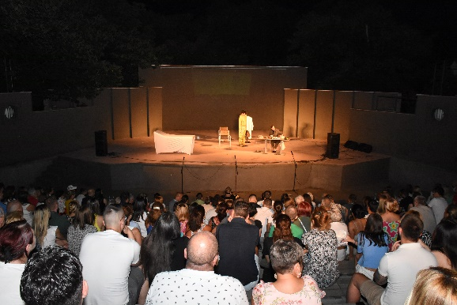
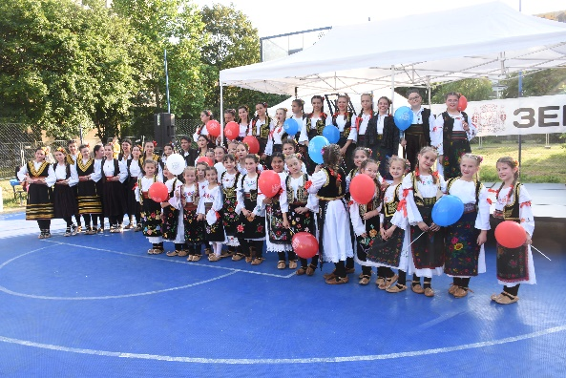
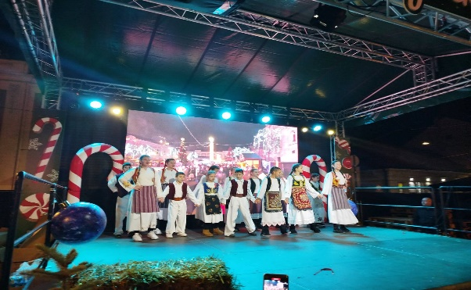
Програм 4 – Развој туризма
1502-0001 Управљање развојем туризма
1502-4001 Сталне манифестације од значаја за ГО Земун
Програм 9 – Основно образовање и васпитање
2003-4001 Одржавање (осим капиталног) основних школа
2003-4002 Превоз деце и њихових пратилаца ради похађања предшколског програма на удаљености већој од 2км и ученика ОШ на удаљености већој од 4км од седишта школе
2003-4003 Превоз ученика на републичка и међународна такмичења 2003-4006 Одржавање( осим капиталног) дечијих вртићa 2003-4007 Награђивање ученика, наставника и професора

Slide 21
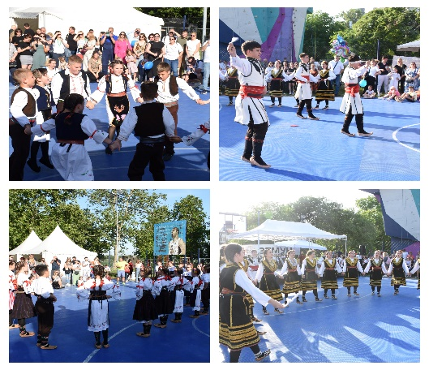
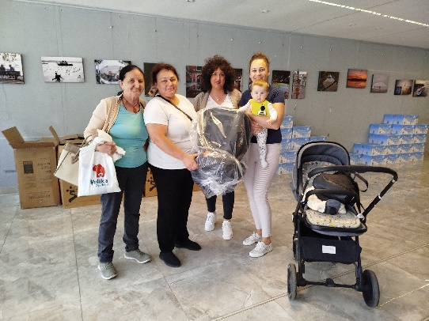
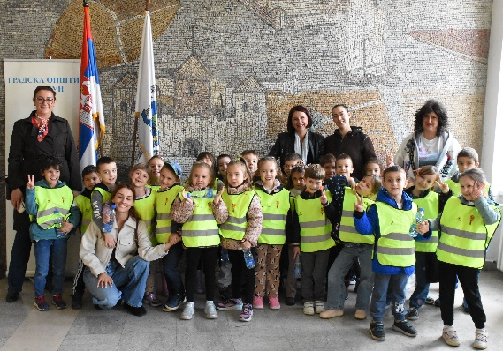
Програм 11 Социјална и дечија заштита
0902-0001 Једнократне помоћи и други облици помоћи
0902-0019 Подршка деци и породици са децом
0902-4001 Пројекти по конкурсу у области социјалне заштите
0902-4003 Фонд „Мале Милице Ракић из Батајнице“
0902-4004 Земун за своје најстарије
Програм 13 – Развој културе и информисања
1201-4001 Сталне манифестације
1201-4002 Пројекти по конкурсу у области културе
1201-4003 Информисање
1201-4005 Верски објекти

Slide 22
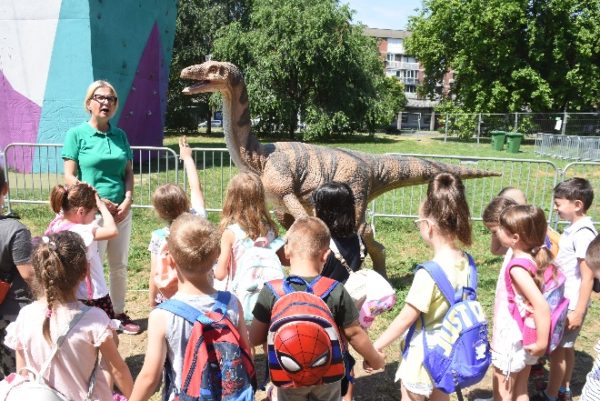
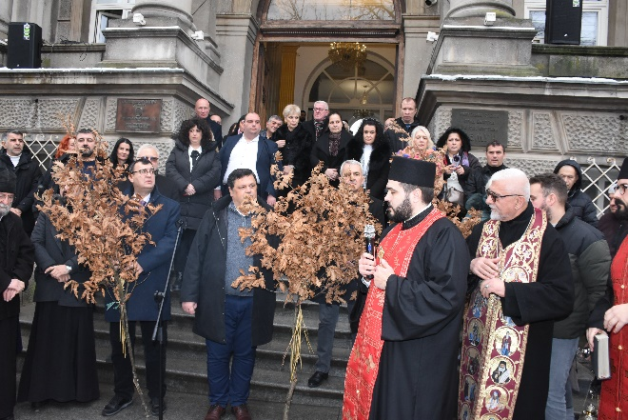
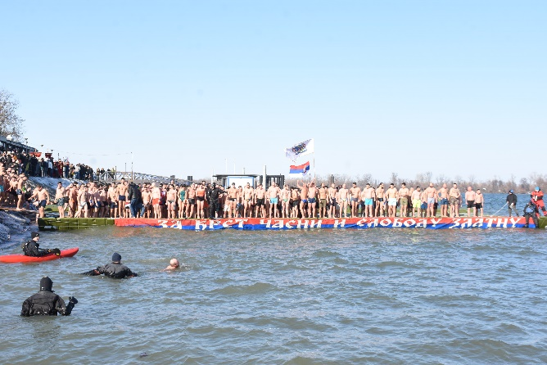
Програм 14 – Развој спорта и омладине
1301-0001 Подршка локалним спортским организацијама, удружењима и савезима
1301-0002 Подршка предшколском и школском спорту
1301-0005 Спровођење омладинске политике
1301-4001 Учешће у изградњи, опремању и одржавању спортских објеката 1301-4002 Сталне манифестације из области спорта
Програм 15 – Опште услуге локалне самоуправе
0602-0001 Функционисање локалне самоуправе и градских општина
0602-0002 Функционисање месних заједница
0602-0009 Текућа буџетска резерва
0602-0010 Стална буџетска резерва
0602-4001 Обележавање верских празника – Бадњи дан и Богојављење
0602-4002 Награда „Полицајац и ватрогасац месеца“

Slide 23
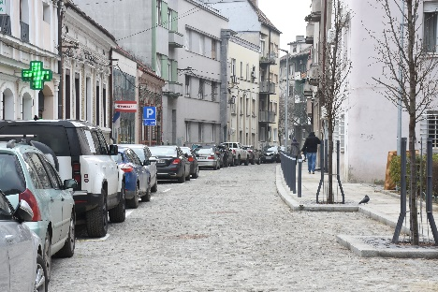
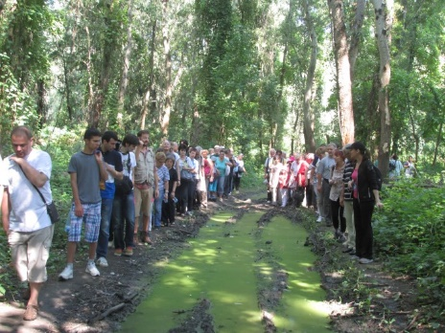
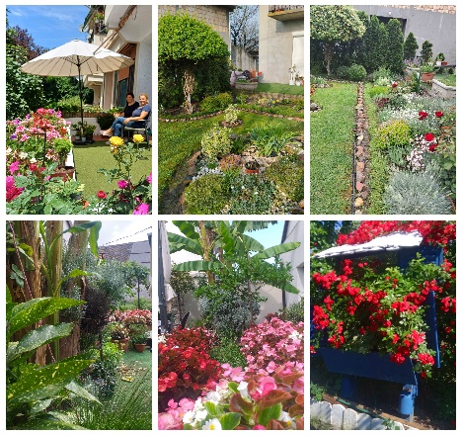
Програм 15 – Опште услуге локалне самоуправе
0602-4004 Ванредне ситуације 0602-4005 Одржавање сеоских, пољских и других некатегорисаних путева, путних прелаза и саобраћајних површина у јавном коришћењу унутар блока 0602-4006 Најлепша цветна алеја 0602-4007 Моја Земунска картица 0602-4008 Заштита животне средине 0602-4009 Текуће поправке и одржавање зграда и објеката на којим ГО има право коришћења 0602 4010 Пројекти по конкурсу за бригу о деци, омладини и подстицању наталитета 0602-4011 Пројекти по конкурсу из области развоја цивилног друштва ради унапређења јавног реда и безбедности
0602- 5001 Уређење објеката на којима ГО има право коришћења
0602-5002 Набавка опреме и набавка нематеријалне имовине
0602-5003 Развој заједнице

Slide 24
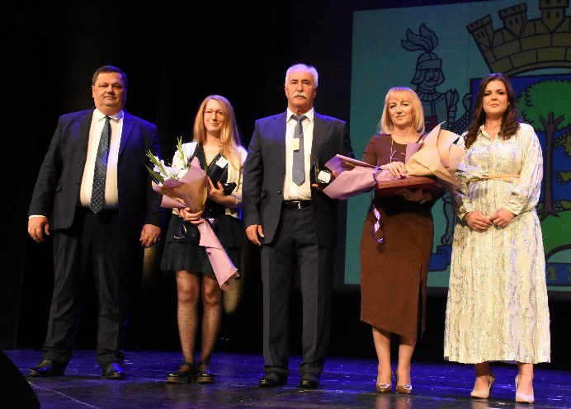
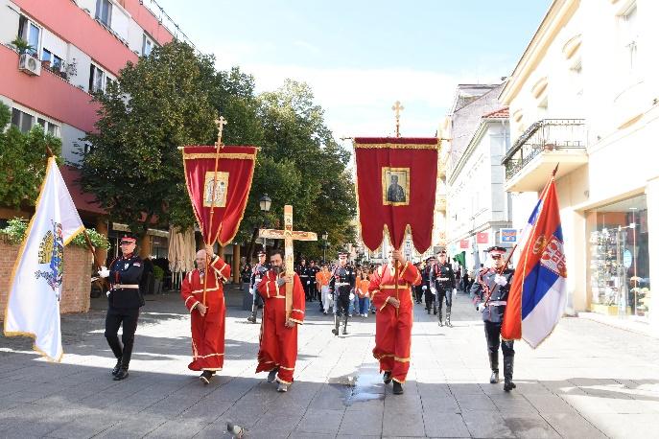
Програм 16 – Политички систем локалне самоуправе
2101-0001 Функционисање скупштине
2101-0002 Функционисање извршних органа
2101-4001 Дан општине и општинска слава Крстовдан
2101-4002 Међународна и међуопштинска сарадња
Програм 17 – Енергетска ефикасност и обновљиви извори енергије
0501-4001 Суфинансирање активности на унапређењу ефикасног коришћења енергије

Slide 25
Расходи буџета расподељени по буџетским корисницима
Р. бр. | Назив буџетског корисника | Средства из Одлуке о буџету за 2026. годину (износ у динарима) | % буџета по кориснику
1. | Скупштина | 20.796.143,61 | 2,01
2. | Председник општине, Веће | 44.890.892,61 | 4,34
3.1. | Управа | 905.659.078,08 | 87,54
3.2. | Месне заједнице | 1.200.000,00 | 0,12
3.3. | Туристичка организација градске општине Земун | 62.017.097,14 | 5,99
 | У К У П Н О : | 1.034.563.211,44 | 100

Slide 26
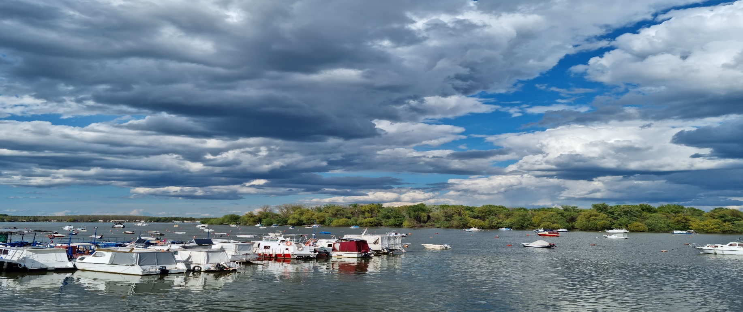
На крају желимо да Вам се захвалимо што сте издвојили време за читање ове презентације буџета.
Уколико сте заинтересовани да сагледате у целини Одлуку о буџету градске општине Земун за 2026. годину, исту можете преузети на следећем линку интернет странице градске општине:
https://zemun.rs/wp-content/uploads/2020/05/ODLUKA-O-BUDZETU-2026.pdf

